Slide 1
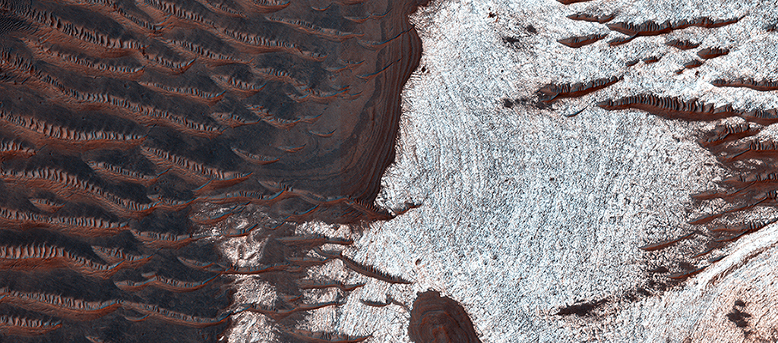

Rocce che contengono acqua in Noctis Labyrinthus
Le rocce di colore chiaro che si vedono in questa immagine sono costituite da minerali che contengono acqua. Questi minerali idrofili vengono scoperti per mezzo dello strumento chiamato CRISM che accompagna HiRISE sulla sonda MRO. Combinando i dati spettrali provenienti da CRISM con le immagini ad alta risoluzione di HiRISE, gli scienziati sono in grado di fare ipotesi sul modo in cui l’acqua si è depositata e/o ha modificato queste rocce.
uahirise.org/it/ESP_036598_1735

